Slide 1
阅读材料,完成下列要求。 在世界经济复苏乏力、各国都在寻找提振经济的“药方”之际,中国在G20杭州峰会上为全球经济治理提供了“中国方案”,得到参会各国的广泛认可。中国提出,面对世界经济形势的发展演变,全球经济治理需要与时俱进。全球经济治理应该以平等为基础,增加新兴市场国家和发展中国家代表性和发言权,确保各国在国际经济合作中权利平等、机会平等、规则平等;应该以开放为导向,广纳良言,广泛听取社会各界建议和诉求,鼓励各方积极参与和融入;应该以合作作为动力,加强沟通和协调,照顾彼此利益关切,共商规则,共建机制,共迎全球性挑战;应该以共享为目标,提倡所有人参与,所有人受益,不搞一家独大或者赢者通吃,而是寻求利益共享,实现共赢目标。 结合材料,运用所学知识,对全球经济治理的“中国方案”谈谈自己的看法。

Slide 2
①全球经济治理以平等为基础,增加发展中国家的话语权,保障发展中国家享有平等的发展权利,有利于推动建立国际经济新秩序。
②全球经济治理以开放为导向,广泛听取社会各界建议和诉求,保障发展中国家正当权益,有利于推动国际关系民主化。
③国家利益和国家实力是影响国际关系的决定性因素,国家间的共同利益是国家合作的基础。全球经济治理强调各国共同应对全球性挑战,符合世界各国的共同利益。
④完善全球经济治理,符合当今时代的主题(或“符合谋发展的时代潮流”);反对一家独大或者赢者通吃,顺应了世界多极化的发展趋势,有利于实现合作共享共赢。

Slide 3
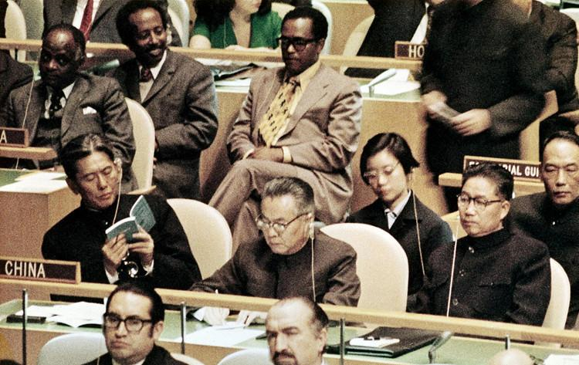
第五课 中国的外交
中国外交政策
的形成与发展

Slide 4
一、独立自主的和平外交政策
1、我国外交政策的制定
（1）外交政策的含义
是指主权国家对外活动的目标及所采取的策略、方式和手段。

Slide 5
（2）我国外交政策的依据
我国的国家性质和国家利益决定的。
（独立自主的和平外交政策）
新中国的成立和社会主义制度的确立，消除了我国百年来屡受外国侵略、奴役的社会根源。
我国的社会主义现代化建设需要长期稳定、和平的国际环境。
我们绝不允许别国侵犯我国的国家利益、主权和领土完整，我们也绝不侵犯别国的国家利益、主权和领土完整。
我国的国家性质和国家利益决定了我国奉行独立自主的和平外交政策

Slide 6
2、我国外交政策的主要内容
（1）独立自主是我国外交政策的基本立场基本立场
坚决捍卫国家的独立、主权和领土完整
独立自主
对国际问题自主地决定自己的态度和对策
我国在对外活动中坚持独立自主的表现如下。
◆ 捍卫我国的独立、主权和领土完整，在涉及民族尊严和国家利益问题上，绝不屈服于任何外来压力。
◆ 我国处理一切对内对外事务的独立自主权利神圣不可侵犯，绝不允许别国以任何借口侵犯我国主权、干涉我国内政。
◆ 不依附于任何大国，不同任何大国或国家集团结盟，不搞军事集团，不联合一个国家反对另一个国家。
◆ 处理国际问题，根据其本身的是非曲直决定自己的态度和政策。
◆ 尊重各国人民选择符合本国国情的社会制度、发展道路和生活方式。
◆ 主张一国的事情由本国人民做主，国际上的事情由各国平等协商

Slide 7
2、我国外交政策的主要内容
（2）我国外交政策宗旨
维护世界和平、促进共同发展
维护世界和平、促进共同发展是我国外交政策的宗旨。促进世界的和平与发展，符合中国人民和世界人民的共同愿望和根本利益，是时代的要求，是不可阻挡的历史潮流。

Slide 8
2、我国外交政策的主要内容
（3）我国外交政策基本目标
维护我国的主权、安全和发展利益，促进世界和平与发展
最高利益
共同愿望
我国坚决维护国家主权、安全和发展利益，绝不屈服于任何外来压力；
坚定维护国际公平正义，反对把自己的意志强加于人，反对干涉别国内政，反对以强凌弱。

Slide 9
2、我国外交政策的主要内容
（4）和平共处五项原则是我国外交政策的基石，是我国对外关系的基本准则。
互相尊重主权和领土完整
互不侵犯
和平共处五项原则
互不干涉内政
平等互利
和平共处

Slide 10
二、中国特色大国外交
1、我国外交政策的开端（成就）
另取炉灶
开端
打扫干净屋子再请客
一边倒
2、我国取得外交成就的调整
党的十一届三中全会以后，根据国际形势的变化，党中央对我国外交战略进行重大调整，使其服务于社会主义现代化建设。我国独立自主的和平外交政策更加成熟和完善，我国对外活动进入了更为活跃的时期。
韬光养晦

Slide 11
3.我国对外工作的重大理论和实践创新
（1）习近平外交思想
形成 | 党的十八大以来，面对深刻变化的国际形势，党中央深刻把握新时代中国和世界发展大势，在对外工作上进行一系列重大理论和实践创新，形成了习近平外交思想
重大价值 | 为进入新时代的中国外交提供了根本遵循和行动指南，为探索解决当今世界各种复杂问题指明了方向
内涵 | 是一个完整的理论体系，以“十个坚持”明确了新时代中国外交的使命宗旨、根本原则、主要任务和独特风范
核心理念 | 构建人类命运共同体

Slide 12
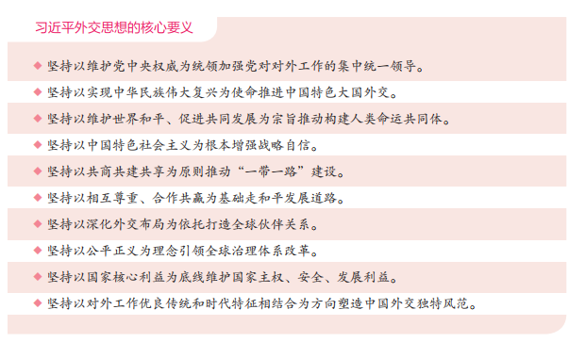
（2）新时代中国特色大国外交的使命：不仅以为中国人民谋幸福为己任，而且将为人类社会共同进步展现更大担当。

Slide 13
3.党的十九届四中全会对外交政策新的部署
2019年，党的十九届四中全会对坚持和完善独立自主的和平外交政策、推动构建人类命运共同体进行了部署，提出要
健全党对外事工作领导体制机制，
完善全方位外交布局，
推进合作共赢的开放体系建设，
积极参与全球治理体系改革和建设。

Slide 14
4.中国的地位和作用
（1）中国是维护世界和平与稳定的积极因素和坚定力量，是促进世界经济发展的重要力量。
（2）中国在国际事务中的代表性和话语权进一步增强，发挥着重要的建设性作用。
（3）中国同世界的关系发生了历史性变化，中国外交正谱写着维护世界和平、促进共同发展的新篇章。

Slide 15
[作业] 阅读材料，回答下列问题。
2020年是中欧关系的“大年”。2020年9月14日，国家主席习近平在北京同欧盟轮值主席国德国总理默克尔、欧洲理事会主席米歇尔、欧盟委员会主席冯德莱恩共同举行视频会晤。
习近平主席在会晤中提出中欧发展要坚持和平共处、开放合作、多边主义、对话协商的“四个坚持”理念，为中欧关系未来发展指明了方向，也为维护世界和平、稳定与繁荣释放出积极信号。对于中欧的发展，习近平曾提 出，中欧两大经济体应该发挥世界经济“双引擎”作用，拉动世界经济复苏。
此次会晤中欧决定建立环境与气候高层对话和中欧数字领域高层对话，打造中欧绿色伙伴、中欧数字合作伙伴关系。
运用所学知识，分析上述材料是如何体现我国的外交政策的。

Slide 16
①我国的国家性质和国家利益决定了我国奉行独立自主的和平外交政策。中欧建立合作伙伴关系，有利于为我国现代化建设营造良好的国际环境，符合我国的国家利益。
②独立自主是我国外交政策的基本立场。“四个坚持”充分表达了我国对当前国际形势的准确把握，为中欧关系未来发展指明了方向。
③维护世界和平、促进共同发展是我国外交政策的宗旨，维护我国的主权、安全和发展利益，促进世界的和平与发展，是我国外交政策的基本目标。我国提出的“四个坚持”符合当今时代潮流，有利于世界的和平与发展。
④和平共处五项原则是我国外交政策的基石，是我国对外关系的基本准则。在“四个坚持”理念下发展中欧伙伴关系，能够进一步推动中欧双方互利共赢，和平共处。

